Slide 1


Темп

Slide 2
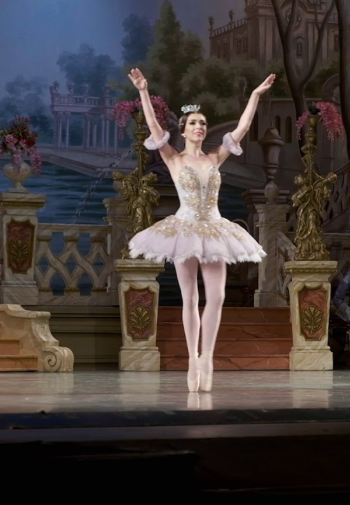
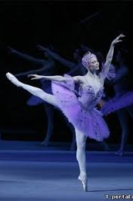
Фея Діамантів
Фея Бузку

Slide 3
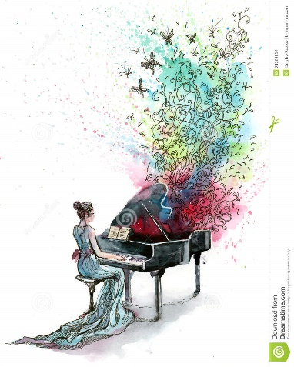
Темп (від італійського tempo від латинського tempus — час) — міра швидкості в музиці. Частота чергування долей і тактів, визначається смисловим змістом в музиці. Ступінь швидкості виконання як правило вказується на початку музичного твору.
Темп – це швидкість руху в музичному творі.

Slide 4
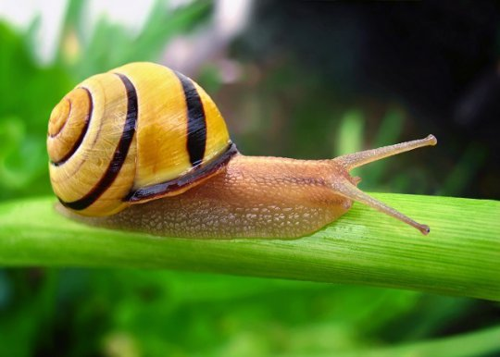
Темп – один із засобів музичної виразності.
Темпи поділяються на три основні групи: повільні, помірні і швидкі.
Повільні темпи:
Largo |  | Широко
Lento |  | Протяжно
Adagio |  | Повільно
Grave |  | Важко

Slide 5
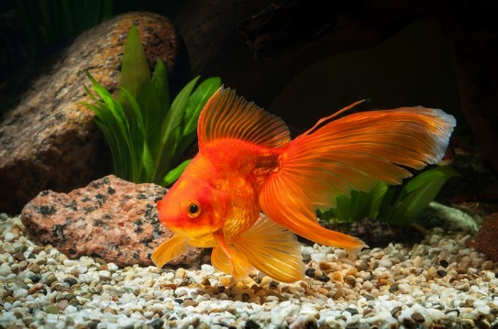
Помірні темпи:
Andante |  | Спокійно, не поспішаючи
Andantino |  | Більш рухливо, ніж Andante
Moderato |  | Помірно
Sostenuto |  | Стримано
Allegretto |  | Жваво
Allegro moderato |  | Помірно скоро

Slide 6

Швидкі темпи:
Allegro |  | Скоро
Vivo |  | Жваво
Vivace |  | Жваво
Presto |  | Швидко
Prestissimo |  | Дуже швидко

Slide 7
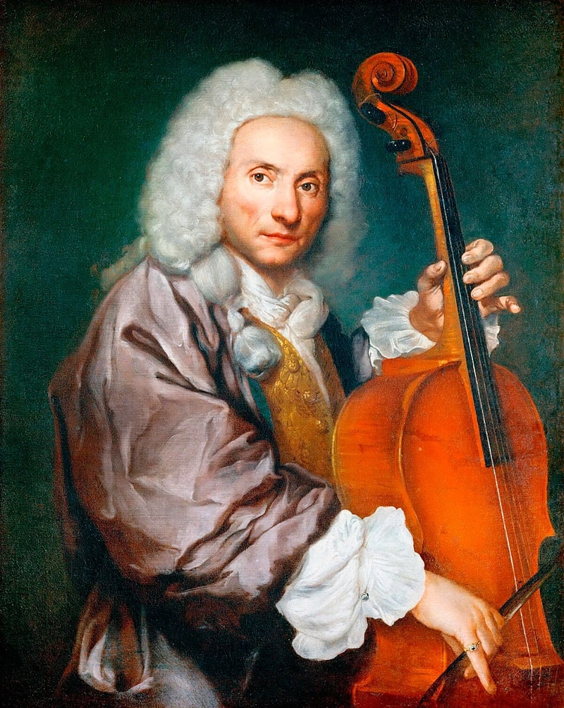
Антоніо Вівальді
Венеціанський композитор

